Slide 1
OPOLSKIE CENTRUM ROZWOJU GOSPODARKI

Slide 2
WSPARCIE NA USŁUGI SPECJALISTYCZNE
(Działanie 2.3)
18,6 mln zł – to pieniądze dla firm z woj. opolskiego na wsparcie usług specjalistycznych świadczonych przez instytucje otoczenia biznesu
DOTACJA – do 50 tys. zł, do 70 proc.
wartości świadczonej usługi, w postaci refundacji kosztów usługi PROMESA – do 150 tys. zł, do 70 proc. wartości
świadczonej usługi, w postaci
wsparcia niefinansowego
PULA NA ROK 2021: 8 904 3320 zł

Slide 3
WSPARCIE NA USŁUGI SPECJALISTYCZNE
(Działanie 2.3)
DOTACJA – NA CO MOŻNA DOSTAĆ?
doradztwo w zakresie własności intelektualnej i patentów, opracowanie strategii wejścia na rynki zewnętrzne,
organizacja wejścia na rynki zewnętrzne (np. kooperacja z partnerem biznesowym, udział w giełdach kooperacyjnych, targach branżowych)
usługi w zakresie wzornictwa przemysłowego, designu,
dostarczanie usług proinnowacyjnych (pośrednictwo we wdrażaniu technologii i innowacji).
(katalog usług zamknięty)

Slide 4
WSPARCIE NA USŁUGI SPECJALISTYCZNE
PROMESA – NA CO MOŻNA DOSTAĆ?
1. opracowanie lub aktualizację strategii rozwoju przedsiębiorstwa
2. promocję i inkubację innowacyjnej przedsiębiorczości
3. doradztwo technologiczne (np. oceny technologiczne, audyt technologiczny)
4. usługi w zakresie analizy rynku, analiza strategiczna, benchmarking (np. udział w konferencjach, sympozjach, wystawach, wizytach studyjnych, praktykach)
5. doradztwo prawne, finansowo-księgowe i organizacyjne
6. dostęp do płatnych baz danych, raportów i analiz
7. certyfikację i standaryzację usług i produktów
8. informacje o źródłach finansowania działalności gospodarczej,
9. audyt energetyczny
10. wynajem urządzeń laboratoryjnych
11. szkolenia specjalistyczne
12. inne usługi wysoko specjalistyczne

Slide 5
DOFINANSOWANIE DO SZKOLEŃ I DORADZTWA
(Działanie 7.5)
7,5 mln zł to ogólna pula wsparcia na doradztwo i szkolenia dla firm z unijnej puli woj. opolskiego. Przedsiębiorcy mogą z niej korzystać do 2022 r.
WSPARCIE:
12 000 zł dla mikroprzedsiębiorstw
24 000 zł dla małych firm
48 000 zł dla firm średnich
średnio 4 tys. zł na pracownika
maks. 80 proc. wartości szkolenia
czas przyznania dofinansowania/ czas
przyznania refundacji – 10 dni od dnia
złożenia prawidłowo wypełnionego wniosku
PULA NA ROK 2021: 551 559,00 zł

Slide 6
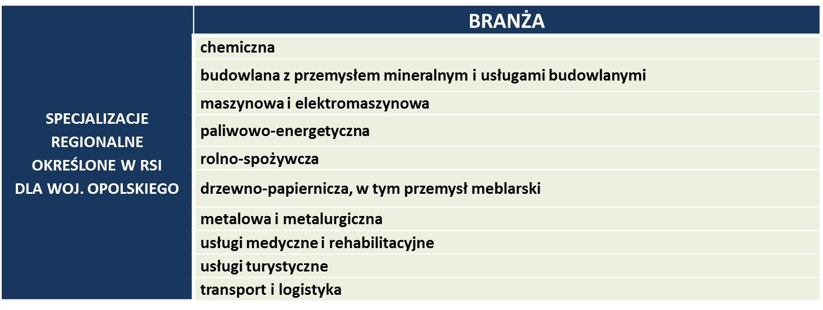
CAŁKOWITA WARTOŚĆ PROJEKTU: 7 452 500,00 zł
OPERATOR: Opolskie Centrum Rozwoju Gospodarki
PARTNERZY: Fundacja Rozwoju Śląska, Opolski Regionalny Fundusz Rozwoju
KTO MOŻE SKORZYSTAĆ? MSP (ich pracownicy) działający w branżach o największym
potencjale kierowania miejsc pracy uznanych za specjalizacje inteligentne woj. opolskiego

Slide 8
AKADEMIA MENADŻERA MŚP
OGÓLNA PULA PIENIĘDZY NA WSPARCIE: 8 787 611,42 zł
CEL PROJEKTU: wsparcie podnoszenia kompetencji osób zarządzających mikro, małymi i średnimi przedsiębiorstwami, czyli osób, które już sprawują w tych firmach kierownicze stanowiska albo mają być na takie stanowiska awansowane.
KTO MOŻE SKORZYSTAĆ ZE WSPARCIA: mikro, małe i średnie przedsiębiorstwa, które mają siedzibę główną w woj. opolskim, śląski lub łódzkim i chcą zainwestować w podniesienie kompetencji swojej kadry kierowniczej.

Slide 9
AKADEMIA MENADŻERA MŚP
KWOTA WSPARCIA: do 33 994 zł (w tym co najmniej 20% wkładu własnego przedsiębiorcy). Wsparcie nie może przekroczyć 11 442 zł na jedną osobę
NA CO MOŻNA PRZEZNACZYĆ WSPARCIE: na opracowania diagnozy potrzeb rozwojowych oraz, jeżeli przedsiębiorstwo ma taką diagnozę oraz na same usługi rozwojowe, czyli np. szkolenia, kursy, studia czy doradztwo dla osób zajmujących stanowiska kierownicze
PULA NA ROK 2021: 2 095 631,00 zł
Źródło zdjęcia: Image by Free-Photos from Pixabay

Slide 10
REACT-EU
PLANOWANY BUDŻET: 45 000 000,00 PLN
KTO MOŻE SKORZYSTAĆ? MSP dotknięte negatywnymi skutkami gospodarczymi pandemii COVID-19.
NA CO BĘDZIE MOŻNA PRZEZNACZYĆ WSPARCIE:
Dofinansowanie na zmianę profilu działalności lub rozwoju nowych produktów i usług,
Dofinansowanie kapitału obrotowego,
Dofinansowanie zakupu infrastruktury IT, urządzeń informatycznych, oprogramowania oraz usług informatycznych.

Slide 11
Dziękuję za uwagę
Opolskie Centrum
Rozwoju Gospodarki
www.ocrg.opolskie.pl

